Slide 1
GRUPO DE INVESTIGACIÓN NYQUIST http://blog.utp.edu.co/nyquist
PROGRAMA DE INGENIERÍA DE SISTEMAS Y COMPUTACIÓN
UNIVERSIDAD TECNOLÓGICA DE PEREIRA

Slide 2
Misión
Generar una base de conocimiento en el área de las telecomunicaciones, que permita la apropiación y desarrollo de tecnologías de punta y adecuación de éstas para dar solución a las necesidades de la sociedad en el ámbito empresarial, educativo y de estado.

Slide 3
Visión
Implementar por lo menos un proyecto de telecomunicaciones al año y liderar procesos de investigación que involucren las últimas tecnologías en el sector, dando soporte a las diferentes empresas e instituciones de la región en procesos de adopción, desarrollo e implementación de nuevas tecnologías de telecomunicaciones, ofreciendo oportunidades de acceder, transportar y procesar novedosamente la información.

Slide 4
Líneas de investigación
Accesibilidad
Procesamiento digital de señales
Redes de comunicación y seguridad
TICS y educación
Tráfico en redes de comunicaciones
Protocolos de comunicación
Comunicaciones inalámbricas
4

Slide 5
Integrantes
Docentes ANA MARIA LOPEZ ECHEVERRY (Directora)
SAULO DE JESUS TORRES RENGIFO
JUAN DE JESÚS VELOZA MORA
CESAR AUGUSTO CABRERA E.
MILLER RAMIREZ
SEBASTIAN GOMEZ GONZALEZ
MARTHA ISABEL LADINO
Estudiantes (pregrado/especialización)
David Fernando Quintero
Oscar Andrés Sierra Jaramillo
Jaime Eduardo Medina
Paula Villa
José Raúl Morales
Elkin Reina
Dorian
Miguel Sierra
Otros.
Semilleros
Semillero de accesibilidad
Semillero de redes y servidores Hipercubo

Slide 6
Gestión
APOYO ACADEMICO INVESTIGATIVO EN POSGRADO
Especialización en redes de datos
Especialización en Electrónica Digital
Maestría en Ingeniería de Sistemas y Computación.
APOYO ACADEMICO INVESTIGATIVO EN PREGRADO
Ingeniería de Sistemas y Computación
CONVENIO UTP – ICESI
Acción Preparatoria (AP) encaminada a crear una Acción Integrada de Fortalecimiento Institucional, presentada en la convocatoria 7732 del Ministerio de Asuntos Exteriores y Cooperación. Con la Universidad de Vigo en la temática TDT.
PROYECTOS DE NIVEL DE MAESTRIA CONJUNTOS.

Slide 7
Gestión
PRESENTACIÓN PROYECTOS PEREIRA DIGITAL
Sistema de Gestión de Seguridad Soportado en TIC’s para Realizar un Aporte a la Competitividad de las Empresas de la Región.
Educación Virtual en Tiempo Real.
RECURSOS
Equipos de computo, espacio físico, equipos de telecomunicación.

Slide 8
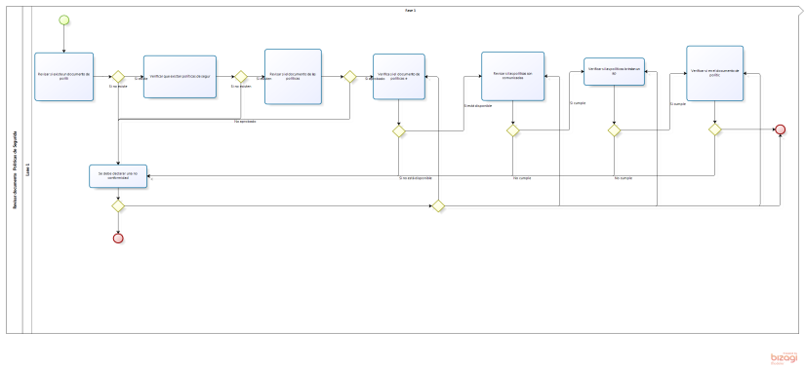
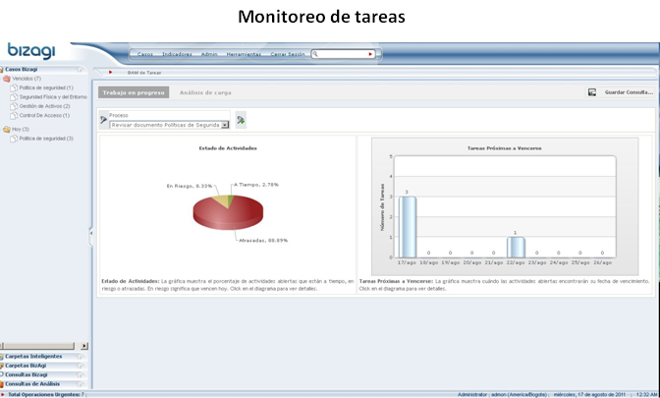
Proyectos
Línea Redes de Comunicación y Seguridad:
Sistema de Gestión de Seguridad Soportado en TIC’s para Realizar un Aporte a la Competitividad de las Empresas de la Región
Estudio de los Procesos de Seguridad de la Información Digital en las Empresas del Departamento de Risaralda.
Definición de Procesos de Auditoría Interna del Sistema de Gestión de Seguridad de la Información Soportado en TIC´s
Definición del Proceso de Auditoría Interna del Aspecto Adquisición, Desarrollo y Mantenimiento del Sistema de Gestión de Seguridad de la Información Soportado en TIC´s.
Modelamiento de Procesos Basados en el Grupo de Normas Internacionales ISO/IEC 27000 para Gestionar el Riesgo y Seleccionar Controles en la Implementación del Sistema de Gestión de Seguridad de la Información.

Slide 9
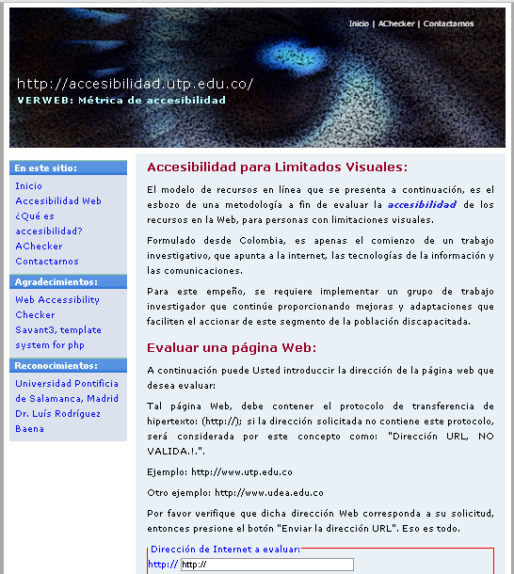
Proyectos
Línea Accesibilidad
Metodología de Evaluación de Accesibilidad Web Para Personas con Limitaciones Visuales en Colombia.
ANAWE, EN BUSCA DEL ESTADO DE LA ACCESIBILIDAD
METODOLOGIA DE ACCESIBILIDAD WEB PARA PERSONAS CON DISCAPACIDAD

Slide 10
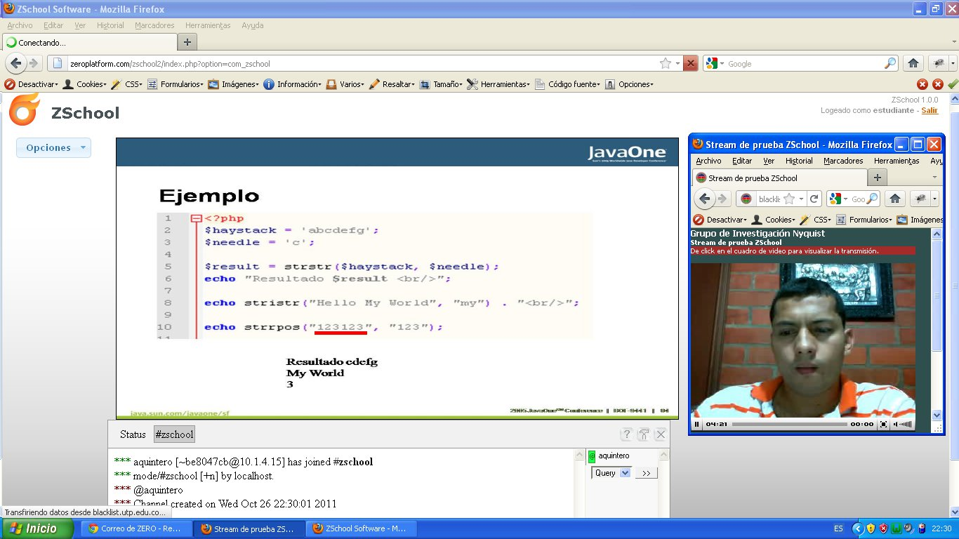
Proyectos
Línea TIC`s Y EDUCACIÓN
Caracterización de las Telecomunicaciones (infraestructura, necesidades y expectativas) en los Municipios de Risaralda
Plataforma de Educación Virtual en Tiempo Real.
ESTADO DEL ARTE DE LA VIRTUALIZACIÓN EN LA EDUCACIÓN
EVALUACIÓN COMPARATIVA TEÓRICA DEL DESEMPEÑO DE REDES INALÁMBRICAS CON TRÁFICO DE VIDEO Y AUDIO STREAMING, Y LA POSIBILIDAD DE USO EN CURSOS VIRTUALES
DISEÑO E IMPLEMENTACIÓN DE LA INFRA ESTRUCTURA TECNOLÓGICA QUE SOPORTE LA PLATAFORMA DE EDUCACIÓN VIRTUAL NYQUIST

Slide 11
Productos
22 Artículos Publicados
3 Ponencias Nacionales Presentadas
5 Ponencias Internacionales Presentadas
Plataforma de Educación Virtual en Tiempo Real
Modelo Pedagógico de Educación Virtual
Herramienta Web de evaluación de Nivel de Accesibilidad.
Herramienta de Auditoría Mediante Modelamiento de Procesos.
http://201.234.78.173:8080/gruplac/jsp/visualiza/visualizagr.jsp?nro=00000000003790

Slide 12
Trabajos²
Estudio comparativo de las herramientas libres de valoración de los riesgos en sistemas de información empresariales (informe técnico)
Estudio comparativo de las metodologías de valoración de los riesgos en sistemas de información empresariales.
Curso básico de instalación, uso y puesta a punto de distribuciones GNU/linux (para los integrantes de los semilleros )*
Curso básico de programación de FPGAs/NetFPGAs*
Curso de GNU/Linux aplicado a las redes de datos para ofrecer periodicamente a los integrantes de los semilleros *.
Curso básico sobre herramientas y estrategias de pruebas de penetración*.
Diseñar un laboratorio de vigilancia tecnológica que vincule los últimos adelantos en telecomunicaciones, servidores y programación distribuida con las necesidades de la región y el programa.
Estudio del impacto objetivo y percibido de las certificaciones en los egresados del programa.
* Escribir el contenido, compilar referentes teóricos, presentaciones de cada sesión, compilar instaladores, diseñar prácticas paso a paso.
2. Aportes que apoyan los proyectos en curso o que buscan desarrollar conocimiento base que sirva para desarrollar proyectos futuros
12

Slide 13
Trabajos
Metodología/condiciones
Definir temática y establecer acuerdo
Definir entregables y alcance de cada uno
Plan de entregas mensuales de informe y avances de las actividades.
13

Slide 14
Contacto
http://blog.utp.edu.co/nyquist
Ana M. López Echeverry → anamayi@utp.edu.co
César A. Cabrera E. → cace@utp.edu.co
Miller Ramírez → millergiga@utp.edu.co
14

Slide 15
Productos
Implementación del protocolo de enrutamiento OSPF en un dispositivo FPGA. Scientia et Technica. Diciembre de 2006. → En convenio con Sirius a partir de proyecto.
Seguridad en redes, diseño e implementación de un cifrador de datos por medio de DES triple. Scientia et Technica. Mayo de 2007. → En convenio con Sirius a partir de proyecto.
Implementación De Redes Con El Uso De Clientes Livianos En La Educación → Propuesta de convenio con secretaría de educación departamental. Scientia e Technica.
Tecnologías de la información y las comunicaciones en la educación. Scientia et Technica. Mayo de 2007.
Desarrollo de un dispositivo digital para la medición de variables ambientales utilizando un arreglo de compuertas programables en campo. Scientia et Technica. Mayo de 2007.
Introducción a la Calidad de Software. Scientia et Technica. 2008
Ontologías, Websemántica, Metadatos para Ver con los Oídos, Oir con los Ojos, Hablar para Todos. Scientia et Technica. 2008
Ajedrez en Grid con Accesibilidad para Todos. Scientia et Technica. 2008.
15

Slide 16
Proyectos
Terminados*:
Metodología de migración a VoIP
Software de mantenimiento basado en SNMP
Algoritmo de análisis de seguridad usando WAP
Principios de un motor de reconocimiento de voz
Sistema móvil de toma de pedidos en línea
Control de ingreso de vehículos por red inalámbrica
Sistema de comunicación para personas con limitaciones de habla y auditivas.
Monografía sobre MPLS como actualidad de redes IP
Software de documentación de hardware en la UTP
Evaluación comparativa de redes inalámbricas y alambradas con video y voz
En curso:
Definición de procesos de auditoría interna del SGSI soportado en TICs
Creación de un laboratorio de emulación de topologías MPLS-BGP en PCs con GNS3.
Herramienta para valorar los riesgos asociados a software
Sistema de comunicaciones para educación fuera del aula
Evaluación del impacto potencial de ataques de capa 2 del modelo OSI en empresas medianas y pequeñas de Pereira.
*Nombres no oficiales (abreviados)

Slide 17
Propuestas: pregrado
Clasificación de herramientas de generación y análisis de tráfico para ser usadas en un laboratorio de QoS [Laboratorio de demostración y pruebas de calidad de servicio para redes convergentes de voz, datos y video].
Estudio del comportamiento del tráfico generado por la implementación de plataformas de streaming y Tv digital. [Laboratorio de generación pruebas que permita examinar el comportamiento del tráfico de video en una red que soporte Multicast orientado a IPTV].
Diseño de una aplicación que permita bloquear selectivamente el acceso al gateway de una LAN a PC.
Implementar en software de manera modular la pila de protocolos de TCP/IP en una arquitectura abierta que permita la integración de nuevos protocolos y la modificación de los protocolos existentes.
Implementar en hardware, en una FGPA, la pila de protocolos de TCP/IP, de manera modular, en una arquitectura abierta que permita la integración de nuevos protocolos y la modificación de los protocolos existentes.
Integrar la implementación en software y en hardware de la pila de protocolos de TCP/IP para decidir la ruta de viaje de la información con base en requerimientos específicos de comunicación.
Comparativa de las plataformas de IPTV comerciales respecto a las alternativas libres y desarrollo de una aplicación prototipo al interior de la UTP
Desarrollo de un sistema de karma para la suscripción de material audiovisual al interior del programa de Ing. de sistemas de la UTP
17

Slide 18
Propuestas de pregrado¹
Desarrollar material sobre herramientas u oportunidades de innovación/mejora en:
Políticas de seguridad
Organización de la seguridad de la información
Gestión de activos
Seguridad de los recursos humanos
Seguridad física y del entorno
Gestión de operaciones y comunicaciones
Control de acceso
Adquisición, desarrollo y mantenimiento de sistemas de información.
Gestión de incidentes de seguridad de la información.
Cadena de custodia –marco legal.
Gestión de la continuidad del negocio
Cumplimiento
Desarrollar el estado del arte en alguno de los temas anteriores.
Implementar procesos de comunicaciones en FPGAs
1. Aportes que apoyan los proyectos en curso que sirven como pago en convenio de disminución de matrícula para especialización en redes de datos
18

Slide 19
Propuestas de t. de grado
Especialización
Construcción de una guía para modelamiento de procesos de un SGSI centrado en las variables específicas de una organización.
Modelamiento de proceso para definir las políticas de un SGSI de una organización con base en su ubicación, activos y tecnología.
Modelamiento del proceso de mejora en falencias de una auditoría interna.
Creación de una guía del enfoque organizacional para la valoración del riesgo teniendo en cuenta diferentes metodologías.
Establecer modelo de proceso de actualización para planes de seguridad con base en actividades de seguimiento y revisión que cuantifique el impacto en el sistema (eficiencia o desempeño).
Definición de procesos de auditoría interna para organización de la seguridad de la información, seguridad de los RRHH, gestión de operaciones y comunicaciones, gestión de la continuidad del negocio.
Definición de procesos de auditoría interna para adquisición, desarrollo y mantenimiento de S.I., gestión de incidentes de seguridad, cumplimiento.
19

Slide 20
Líneas de investigación
Accesibilidad | Estudiar metodologías técnicas que permitan a las personas con cualquier discapacidad, acceder a las TICs en todo su espectro.
Procesamiento digital de señales | Estudiar tecnologías y mecanismos de procesamiento de señales para optimizarlos o usarlos como parte de aplicaciones novedosas que se apoyen en redes de datos, telecomunicaciones y procesamiento de señales analógicas.
Redes de comunicación y seguridad | Estudiar el ambiente de constante evolución de la seguridad en redes de comunicación, los algoritmos de cifrado que existen, proponer alternativas de optimización de los mismos e implementar estrategias para mitigar el impacto y susceptibilidad de ataques u errores por omisión.
TIC's y Educación | Analizar la interacción entre la educación actual y las telecomunicaciones, el impacto que tiene el uso de la tecnología en los procesos de formación y la forma de mejorar tales impactos.
Tráfico en redes de comunicación | Estudiar métodos de medición y optimización de tráfico en redes de datos.
Protocolos de comunicación | Estudiar, implementar y desarrollar protocolos de comunicación que permitan optimizar recursos de red o ayuden a implementar servicios de propósito específico
Comunicaciones inalámbricas | Estudiar y aprovechar las posibilidades de uso de medios de transporte de datos económicos y eficientes que no requieran una infraestructura rígida como son las comunicaciones sobre espectro electromagnético en diferentes longitudes de onda.

